Slide 1
ГУ «Центр гигиены и эпидемиологии Ленинского района г. Минска»
Требования к лабораторному контролю за условиями труда на рабочих местах
Врач-гигиенист
отделения гигиены труда
Шалькевич А.С.

Slide 2
Лабораторный контроль факторов производственной среды
Плановый
Внеплановый
мероприятия технического (технологического) характера
выборочные проверки
рассмотрение обращений
оформление санитарно-гигиенических характеристик условий труда и расследование случаев профессиональных заболеваний
внеплановые проверки

Slide 3
Нормативно-правовые документы, устанавливающие требования к организации лабораторного контроля:
Общие санитарно-эпидемиологические требования к содержанию и эксплуатации капитальных строений (зданий, сооружений), изолированных помещений и иных объектов, принадлежащих субъектам хозяйствования, утвержденные Декретом Президента Республики Беларусь от 23.11.2017 № 7;
Специфические санитарно-эпидемиологические требования к условиям труда работающих, утвержденные Постановлением Совета Министров Республики Беларусь 01.02.2020 № 66;
Санитарные нормы и правила «Санитарно-эпидемиологические требования к условиям труда работающих, содержанию и эксплуатации производственных объектов», утвержденные постановлением Министерством здравоохранения Республики Беларусь от 19.07.2023 № 114;

Slide 4
ПОСТАНОВЛЕНИЕ СОВЕТА МИНИСТРОВ РЕСПУБЛИКИ БЕЛАРУСЬ от 25 января 2021 г. № 37
«Об утверждении гигиенических нормативов»
Санитарные правила 1.1.8-24-2003 «Организация и проведение производственного контроля за соблюдением санитарных правил и выполнением санитарно-противоэпидемических и профилактических мероприятий», утвержденные постановлением Главного государственного санитарного врача Республики Беларусь от 22.12.2003 № 183.

Slide 5
Инструкция 2.2.10-13-86-2005 «Организация взаимодействия промышленных санитарных лабораторий с органами и учреждениями государственного санитарного надзора», утверждена Постановлением Главного государственного санитарного врача РБ от 22.12.2005 № 248
Администрация организации несет ответственность за организацию своевременного и полного контроля за параметрами факторов условий труда в соответствии с действующими нормативными правовыми актами.
Информация по результатам выполненных лабораторных исследований и измерений руководителем промсанлаборатории ежеквартально, не позднее 30 числа следующего за кварталом месяца, представляется в территориальные органы и учреждения госсаннадзора.

Slide 6
Общие санитарно-эпидемиологические требования к содержанию и эксплуатации капитальных строений (зданий, сооружений), изолированных помещений и иных объектов, принадлежащих субъектам хозяйствования, утвержденные Декретом Президента Республики Беларусь
от 23.11.2017 № 7
Пункт 18.
При осуществлении трудового процесса должно быть обеспечено соблюдение гигиенических нормативов по параметрам факторов производственной среды.

Slide 7
Глава 7 Специфических санитарно-эпидемиологических требований к условиям труда работающих
«Требования к организации и проведению контроля производственных факторов, оценке и управлению профессиональным риском для обеспечения оптимальных и допустимых условий труда»
На объекте осуществляется производственный контроль, в том числе лабораторный за соблюдением специфических санитарно-эпидемиологических требований, гигиенических нормативов и выполнением санитарно-противоэпидемических, профилактических мероприятий, включая контроль производственных факторов на рабочих местах.
Перечень производственных факторов с указанием периодичности их контроля на рабочих местах ежегодно разрабатывается и утверждается работодателем в соответствии с требованиями настоящих специфических санитарно- эпидемиологических требований, а также с учетом специфики деятельности объекта.

Slide 8
Контроль за содержанием вредных веществ в воздухе рабочей зоны осуществляется:
один раз в год – в случаях, когда интенсивность выделения в воздушную среду вредных веществ 3 и 4 классов опасности сохраняется на протяжении двух последних лет на уровне ПДК или ОБУВ и ниже их;
один раз в полугодие – при стойкой регистрации в воздухе рабочей зоны вредных веществ 1 и 2 классов опасности на уровне ПДК или ОБУВ и ниже их на протяжении двух последних лет;
один раз в квартал – в случае имеющихся превышений ПДК или ОБУВ в воздухе рабочей зоны вредных веществ 1 и 2 классов опасности в предшествующем году, а также в первые два года проведения контроля производственных факторов.
Контроль параметров микроклимата осуществляется два раза в год (в холодный и теплый период года)

Slide 9
Контроль показателей естественного и искусственного освещения, уровней шума, вибрации (общей и локальной), инфразвука, ультразвука, неионизирующего, лазерного, ультрафиолетового, инфракрасного излучений на рабочих местах осуществляется в соответствии с требованиями ТНПА, с учетом условий труда, результатов лабораторных исследований:
один раз в два года – в случае отсутствия нарушений гигиенических нормативов на протяжении двух последних лет (по данным лабораторных исследований);
один раз в год – в случае имеющихся превышений уровней факторов производственной среды в предшествующем году, а также первые два года проведения контроля производственных факторов.

Slide 10
На объектах, где по результатам лабораторных и инструментальных исследований установлены несоответствия уровней производственных факторов гигиеническим нормативам, по данным медицинских осмотров выявляются общие заболевания, препятствующие продолжению работы, или профессиональные заболевания, а также регистрируются уровни заболеваемости с временной утратой трудоспособности выше среднегородских (районных) уровней, работодателем не реже 1 раза в 5 лет проводится комплексная гигиеническая оценка условий труда, а также оценка профессионального риска и разработка мер по управлению профессиональным риском в соответствии с актами законодательства в области санитарно-эпидемиологического благополучия населения.
Работодателем разрабатывается и выполняется план профилактических мероприятий по улучшению условий труда на рабочих местах, где показатели производственной среды, факторов трудового процесса не соответствуют гигиеническим нормативам, условия труда по результатам комплексной гигиенической оценки отнесены к вредным и опасным.

Slide 11
На объектах в течение 6 месяцев после проведения реконструкции, модернизации производства, замены оборудования, выполнения мероприятий по улучшению условий труда, при подозрении у работающего профессионального заболевания, расследовании случаев профессиональных заболеваний, работодателем проводится контроль производственных факторов.

Slide 12
ПОСТАНОВЛЕНИЕ СОВЕТА МИНИСТРОВ РЕСПУБЛИКИ БЕЛАРУСЬ 25 января 2021 г. № 37 «Об утверждении гигиенических нормативов»

Slide 13
1.Гигиенический норматив «Показатели безопасности и безвредности воздействия ультразвука на человека»;
2.Гигиенический норматив «Показатели безопасности и безвредности воздействия инфразвука на человека»;
3.Гигиенический норматив «Показатели безопасности и безвредности аэроионного состава воздушной среды производственных и общественных помещений»;
4.Гигиенический норматив «Микробиологические показатели безопасности и безвредности на рабочих местах;
5.Гигиенический норматив «Микроклиматические показатели безопасности и безвредности на рабочих местах»; 6.Гигиенический норматив «Показатели безопасности и безвредности воздействия на человека ультрафиолетового излучения от производственных источников»; 7.Гигиенический норматив «Показатели безопасности и безвредности шумового воздействия на человека»;

Slide 14
8.Гигиенический норматив «Показатели безопасности и безвредности вибрационного воздействия на человека»;
9.Гигиенический норматив «Показатели безопасности и безвредности воздействия лазерного излучения на человека»; 10.Гигиенический норматив «Показатели безопасности для человека световой среды помещениях производственных, общественных и жилых зданий»; 11.Гигиенический норматив «Показатели безопасности и безвредности микроорганизмов-продуцентов, микробных препаратов и их компонентов, вредных веществ в воздухе рабочей зоны и на кожных покровах работающих»; 12.Гигиенический норматив «Показатели безопасности и безвредности факторов производственной среды и трудового процесса при работе с видеодисплейными терминалами и электронно-вычислительными машинами».

Slide 15
УТВЕРЖДАЮ Директор предприятия "__" ___________ 20 __ г. План-график по контролю воздуха рабочей зоны и физических факторов на рабочих местах
Наименование цеха, участка | профессия | Технологическое оборудование, техпроцесс | Применяемые материалы | Производственные факторы | Класс опасности вредных веществ | Количество точек (рабочих мест) | Периодичность контроля | Сроки проведения исследования
Исполнитель

Slide 16
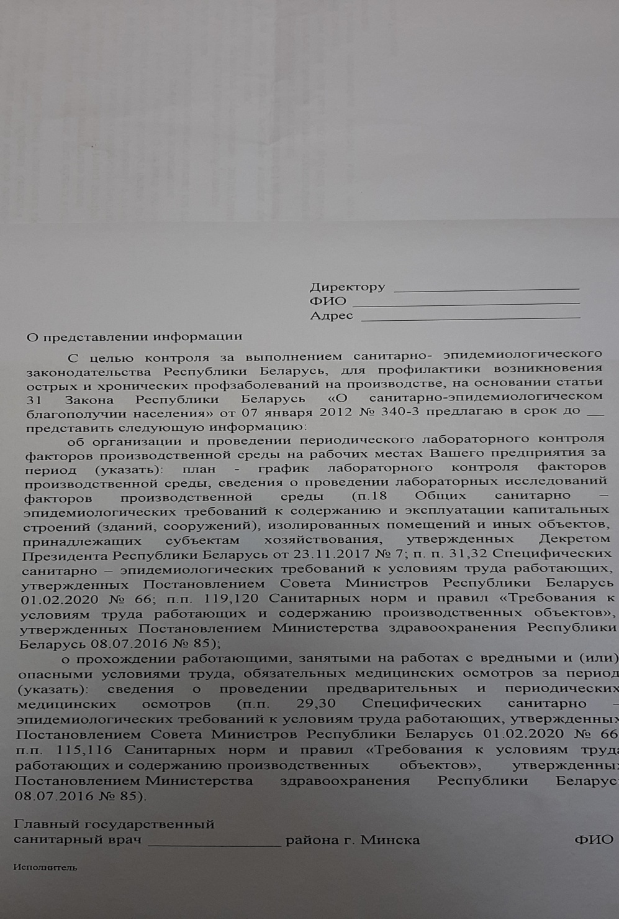

Slide 17
Постановлением Совета Министров Республики Беларусь от 30 декабря 2020 г. № 777 утверждена Государственная программа «Рынок труда и содействие занятости» на 2021–2025 годы (далее – Государственная программа).
Государственная программа направлена на реализацию государственной политики в области улучшение условий и охраны труда (задача 4). В целях выполнения задачи 4 предусматривается разработка мероприятий, направленных на улучшение условий труда работающих, в том числе снижение воздействия вредных (или) опасных производственных факторов (повышенного уровня шума, вибрации, повышенных концентраций вредных химических веществ в воздухе рабочей зоны), на основе анализа результатов аттестации рабочих мест по условиям труда.
Мониторинг производственной среды является неотъемлемой частью достижения стратегической для санитарно-эпидемиологической службы ЦУР № 3, посвященной обеспечению здорового образа жизни и содействия благополучия для всех в любом возрасте.

Slide 18
